Slide 1
Optimal kontrol
Üçüncü Bölüm:
Dinamik Programlama

Slide 2
DİNAMİK PROGRAMLAMA
Hamilton-Jacobi-Bellman (HJB) Denklemi

Slide 3
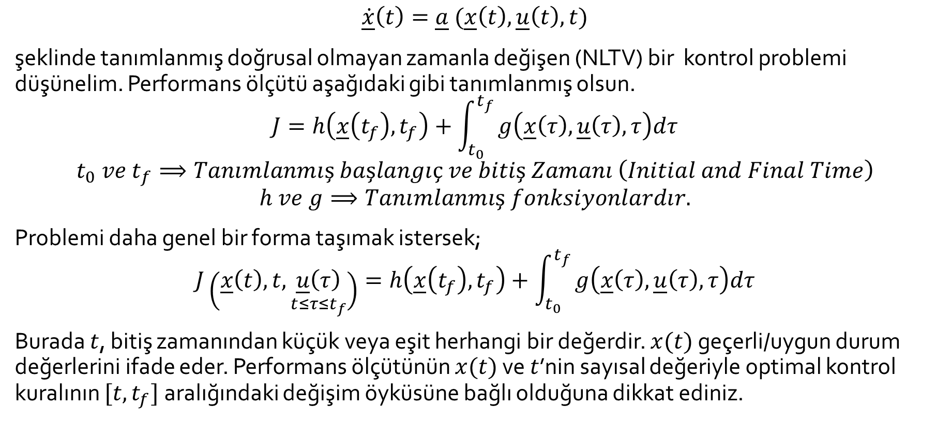
Genel Optimal Kontrol Problemi
$$\underline{\dot{x}}\left(t\right)=\underline{a} (\underline{x}\left(t\right),\underline{u}\left(t\right),t)$$
şeklinde tanımlanmış doğrusal olmayan zamanla değişen (NLTV) bir kontrol problemi düşünelim. Performans ölçütü aşağıdaki gibi tanımlanmış olsun.
$$J=h\left(\underline{x}\left(t_{f}\right),t_{f}\right)+\int_{t_{0}}^{t_{f}}{g\left(\underline{x}\left(τ\right),\underline{u}\left(τ\right),τ\right)dτ}$$
$${t_{0} ve t}_{f}⟹Tanımlanmış başlangıç ve bitiş Zamanı \left(Initial and Final Time\right)$$
$$h ve g⟹Tanımlanmış fonksiyonlardır.$$
Problemi daha genel bir forma taşımak istersek;
$$J\left(\underline{x}\left(t\right),t,\underset{t≤τ≤t_{f}}{\underline{u}\left(τ\right)}\right)=h\left(\underline{x}\left(t_{f}\right),t_{f}\right)+\int_{t_{0}}^{t_{f}}{g\left(\underline{x}\left(τ\right),\underline{u}\left(τ\right),τ\right)dτ}$$
Burada $t$, bitiş zamanından küçük veya eşit herhangi bir değerdir. $x(t)$ geçerli/uygun durum değerlerini ifade eder. Performans ölçütünün $x(t)$ ve $t$’nin sayısal değeriyle optimal kontrol kuralının $[t, t_{f}]$ aralığındaki değişim öyküsüne bağlı olduğuna dikkat ediniz.

Slide 4
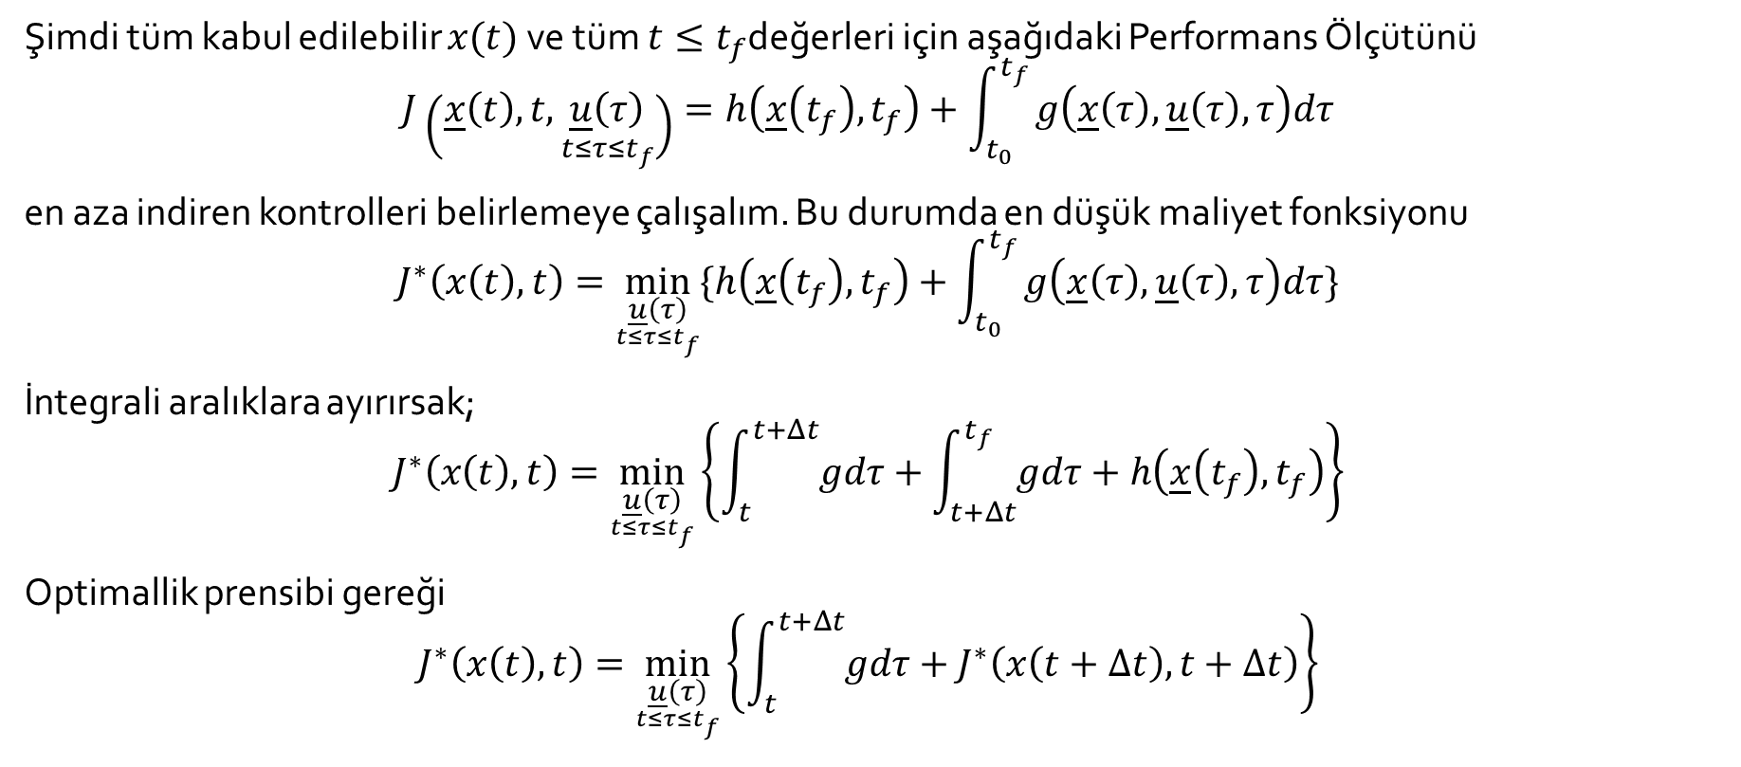
Genel Optimal Kontrol Problemi
Şimdi tüm kabul edilebilir $x(t)$ ve tüm $t≤t_{f}$değerleri için aşağıdaki Performans Ölçütünü
$$J\left(\underline{x}\left(t\right),t,\underset{t≤τ≤t_{f}}{\underline{u}\left(τ\right)}\right)=h\left(\underline{x}\left(t_{f}\right),t_{f}\right)+\int_{t_{0}}^{t_{f}}{g\left(\underline{x}\left(τ\right),\underline{u}\left(τ\right),τ\right)dτ}$$
en aza indiren kontrolleri belirlemeye çalışalım. Bu durumda en düşük maliyet fonksiyonu
$$J^{∗}\left(x\left(t\right),t\right)=\min_{\underset{t≤τ≤t_{f}}{\underline{u}\left(τ\right)}}⁡\{h\left(\underline{x}\left(t_{f}\right),t_{f}\right)+\int_{t_{0}}^{t_{f}}{g\left(\underline{x}\left(τ\right),\underline{u}\left(τ\right),τ\right)dτ}\}$$
İntegrali aralıklara ayırırsak;
$$J^{∗}\left(x\left(t\right),t\right)=\min_{\underset{t≤τ≤t_{f}}{\underline{u}\left(τ\right)}}\left\{\int_{t}^{t+Δt}{gdτ}+\int_{t+Δt}^{t_{f}}{gdτ}+h\left(\underline{x}\left(t_{f}\right),t_{f}\right)\right\}$$
Optimallik prensibi gereği
$$J^{∗}\left(x\left(t\right),t\right)=\min_{\underset{t≤τ≤t_{f}}{\underline{u}\left(τ\right)}}\left\{\int_{t}^{t+Δt}{gdτ}+J^{∗}\left(x\left(t+Δt\right),t+Δt\right)\right\}$$

Slide 5
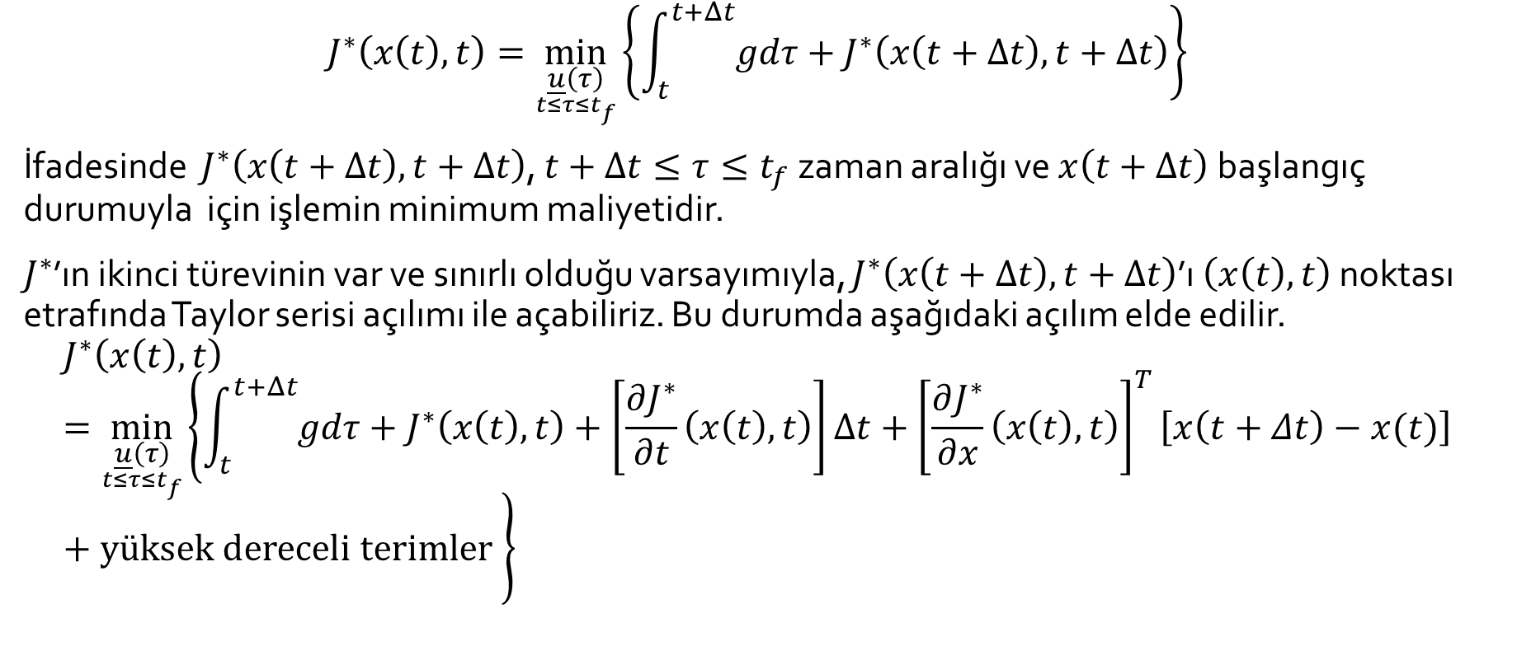
Genel Optimal Kontrol Problemi
$$J^{∗}\left(x\left(t\right),t\right)=\min_{\underset{t≤τ≤t_{f}}{\underline{u}\left(τ\right)}}\left\{\int_{t}^{t+Δt}{gdτ}+J^{∗}\left(x\left(t+Δt\right),t+Δt\right)\right\}$$
İfadesinde $J^{∗}\left(x\left(t+Δt\right),t+Δt\right)$, $t+Δt≤τ≤t_{f}$ zaman aralığı ve $x\left(t+Δt\right)$ başlangıç durumuyla için işlemin minimum maliyetidir.
$J^{∗}$’ın ikinci türevinin var ve sınırlı olduğu varsayımıyla, $J^{∗}\left(x\left(t+Δt\right),t+Δt\right)$’ı $\left(x\left(t\right),t\right)$ noktası etrafında Taylor serisi açılımı ile açabiliriz. Bu durumda aşağıdaki açılım elde edilir.
$$J^{∗}\left(x\left(t\right),t\right)=\min_{\underset{t≤τ≤t_{f}}{\underline{u}\left(τ\right)}}\left\{\int_{t}^{t+Δt}{gdτ}+J^{∗}\left(x\left(t\right),t\right)+\left[\frac{∂J^{∗}}{∂t}\left(x\left(t\right),t\right)\right]Δt+{\left[\frac{∂J^{∗}}{∂x}\left(x\left(t\right),t\right)\right]}^{T}\left[x\left(t+Δt\right)−x(t)\right]+\text{y}\text{ü}\text{ksek} \text{dereceli} \text{terimler} \right\}$$

Slide 6
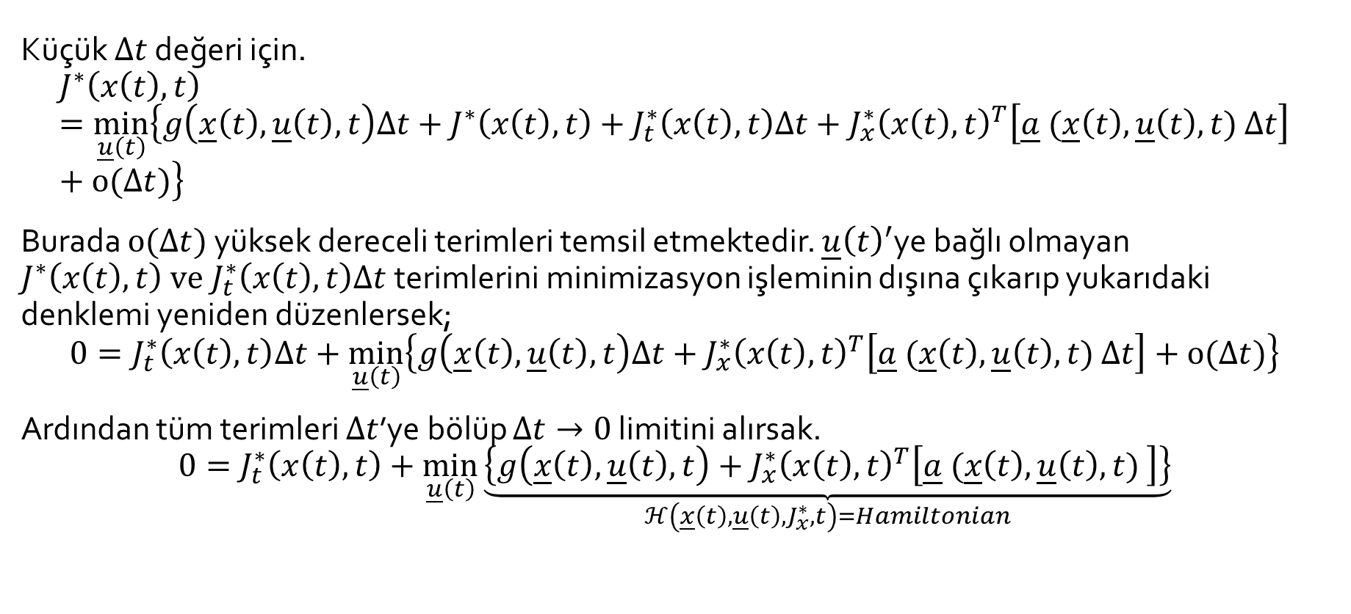
Genel Optimal Kontrol Problemi
Küçük $Δt$ değeri için.
$$J^{∗}\left(x\left(t\right),t\right)=\min_{\underline{u}\left(t\right)}\left\{g\left(\underline{x}\left(t\right),\underline{u}\left(t\right),t\right)Δt+J^{∗}\left(x\left(t\right),t\right)+J_{t}^{∗}\left(x\left(t\right),t\right)Δt+{J_{x}^{∗}\left(x\left(t\right),t\right)}^{T}\left[\underline{a} (\underline{x}\left(t\right),\underline{u}\left(t\right),t) Δt\right]+\text{o}\text{(}Δt)\right\}$$
Burada $\text{o}\text{(}Δt)$ yüksek dereceli terimleri temsil etmektedir. $\underline{u}{\left(t\right)}^{′}$ye bağlı olmayan $J^{∗}\left(x\left(t\right),t\right) \text{ve} J_{t}^{∗}\left(x\left(t\right),t\right)Δt$ terimlerini minimizasyon işleminin dışına çıkarıp yukarıdaki denklemi yeniden düzenlersek;
$$0=J_{t}^{∗}\left(x\left(t\right),t\right)Δt+\min_{\underline{u}\left(t\right)}\left\{g\left(\underline{x}\left(t\right),\underline{u}\left(t\right),t\right)Δt+{J_{x}^{∗}\left(x\left(t\right),t\right)}^{T}\left[\underline{a} (\underline{x}\left(t\right),\underline{u}\left(t\right),t) Δt\right]+\text{o}\text{(}Δt)\right\}$$
Ardından tüm terimleri $Δt$’ye bölüp $Δt→0$ limitini alırsak.
$$0=J_{t}^{∗}\left(x\left(t\right),t\right)+\min_{\underline{u}\left(t\right)}{\underset{ℋ\left(\underline{x}\left(t\right),\underline{u}\left(t\right),J_{x}^{∗}, t\right)=Hamiltonian}{\underbrace{\left\{g\left(\underline{x}\left(t\right),\underline{u}\left(t\right),t\right)+{J_{x}^{∗}\left(x\left(t\right),t\right)}^{T}\left[\underline{a} (\underline{x}\left(t\right),\underline{u}\left(t\right),t) \right]\right\}}}}$$

Slide 7
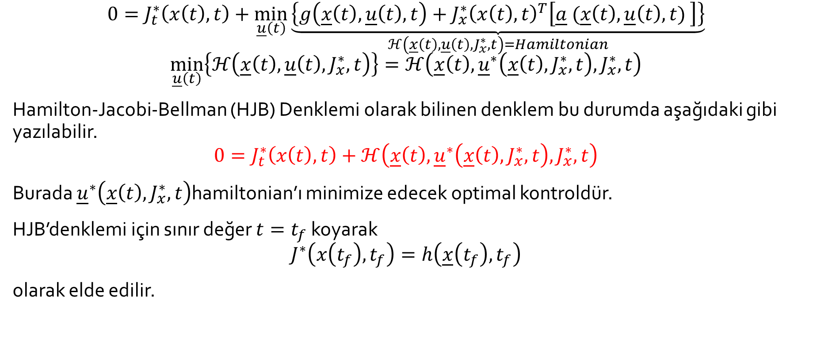
Genel Optimal Kontrol Problemi
$$0=J_{t}^{∗}\left(x\left(t\right),t\right)+\min_{\underline{u}\left(t\right)}{\underset{ℋ\left(\underline{x}\left(t\right),\underline{u}\left(t\right),J_{x}^{∗}, t\right)=Hamiltonian}{\underbrace{\left\{g\left(\underline{x}\left(t\right),\underline{u}\left(t\right),t\right)+{J_{x}^{∗}\left(x\left(t\right),t\right)}^{T}\left[\underline{a} (\underline{x}\left(t\right),\underline{u}\left(t\right),t) \right]\right\}}}}$$
$$\min_{\underline{u}\left(t\right)}\left\{ℋ\left(\underline{x}\left(t\right),\underline{u}\left(t\right),J_{x}^{∗}, t\right)\right\}=ℋ\left(\underline{x}\left(t\right),{\underline{u}}^{∗}\left(\underline{x}\left(t\right),J_{x}^{∗}, t\right),J_{x}^{∗}, t\right)$$
Hamilton-Jacobi-Bellman (HJB) Denklemi olarak bilinen denklem bu durumda aşağıdaki gibi yazılabilir.
$$0=J_{t}^{∗}\left(x\left(t\right),t\right)+ℋ\left(\underline{x}\left(t\right),{\underline{u}}^{∗}\left(\underline{x}\left(t\right),J_{x}^{∗}, t\right),J_{x}^{∗}, t\right)$$
Burada ${\underline{u}}^{∗}\left(\underline{x}\left(t\right),J_{x}^{∗}, t\right)$hamiltonian’ı minimize edecek optimal kontroldür.
HJB’denklemi için sınır değer $t=t_{f}$ koyarak
$$J^{∗}\left(x\left(t_{f}\right),t_{f}\right)=h\left(\underline{x}\left(t_{f}\right),t_{f}\right)$$
olarak elde edilir.

Slide 8
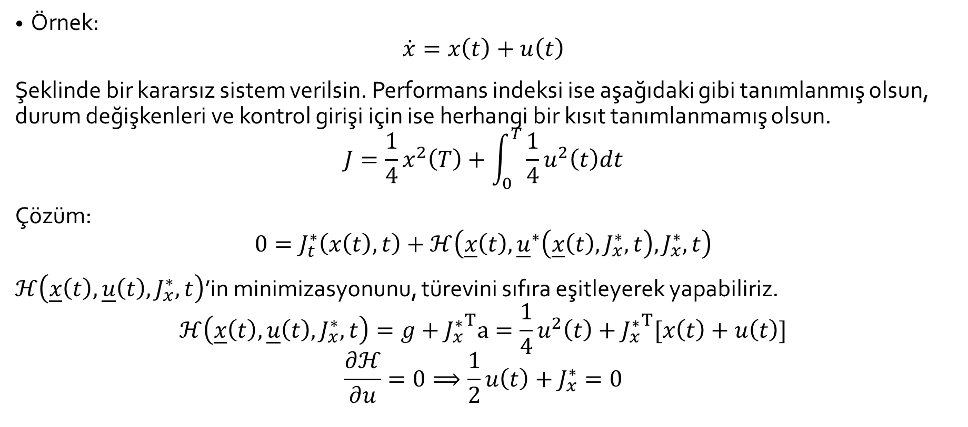
Genel Optimal Kontrol Problemi
Örnek:
$$\dot{x}=x\left(t\right)+u\left(t\right)$$
Şeklinde bir kararsız sistem verilsin. Performans indeksi ise aşağıdaki gibi tanımlanmış olsun, durum değişkenleri ve kontrol girişi için ise herhangi bir kısıt tanımlanmamış olsun.
$$J=\frac{1}{4}x^{2}\left(T\right)+\int_{0}^{T}{\frac{1}{4}u^{2}\left(t\right)dt}$$
Çözüm:
$$0=J_{t}^{∗}\left(x\left(t\right),t\right)+ℋ\left(\underline{x}\left(t\right),{\underline{u}}^{∗}\left(\underline{x}\left(t\right),J_{x}^{∗}, t\right),J_{x}^{∗}, t\right)$$
$ℋ\left(\underline{x}\left(t\right),\underline{u}\left(t\right),J_{x}^{∗}, t\right)$’in minimizasyonunu, türevini sıfıra eşitleyerek yapabiliriz.
$$ℋ\left(\underline{x}\left(t\right),\underline{u}\left(t\right),J_{x}^{∗}, t\right)=g+{J_{x}^{∗}}^{T}a=\frac{1}{4}u^{2}\left(t\right)+{J_{x}^{∗}}^{T}[x\left(t\right)+u\left(t\right)]$$
$$\frac{∂ℋ}{∂u}=0⟹\frac{1}{2}u\left(t\right)+J_{x}^{∗}=0$$

Slide 9
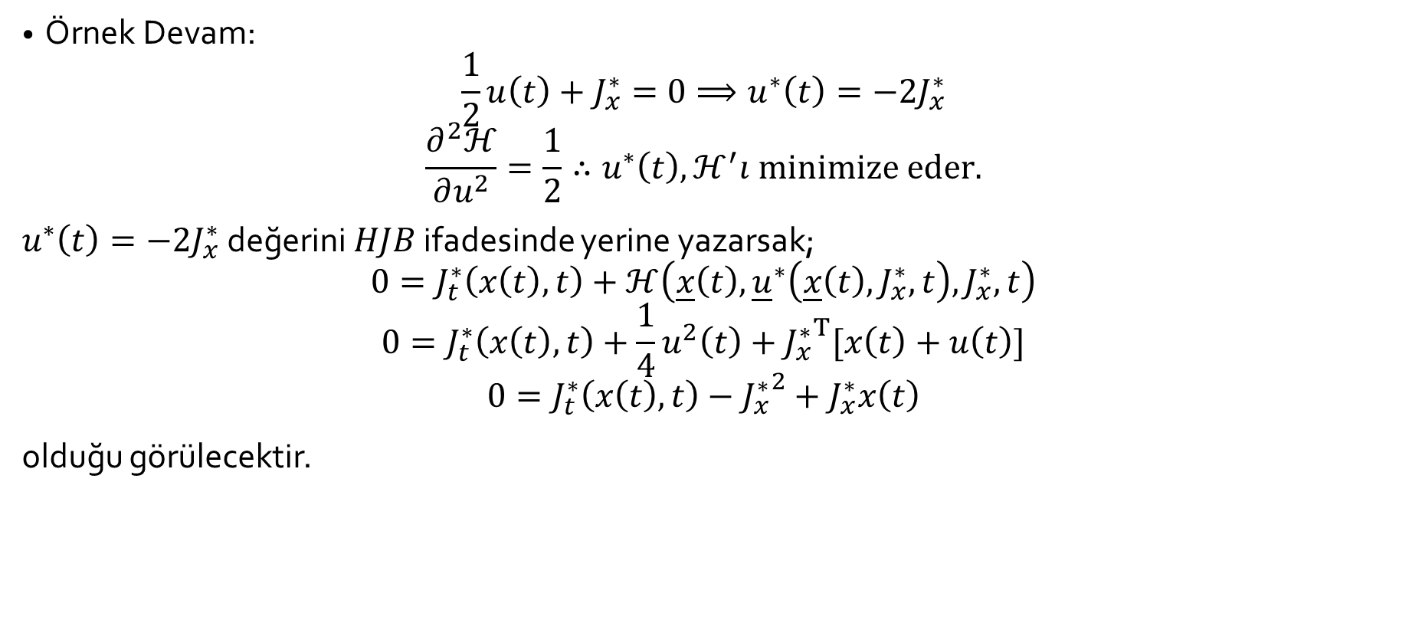
Genel Optimal Kontrol Problemi
Örnek Devam:
$$\frac{1}{2}u\left(t\right)+J_{x}^{∗}=0⟹u^{∗}\left(t\right)=−2J_{x}^{∗}$$
$$\frac{∂^{2}ℋ}{∂u^{2}}=\frac{1}{2}∴u^{∗}\left(t\right),ℋ^{′}ı minimize eder.$$
$u^{∗}\left(t\right)=−2J_{x}^{∗}$ değerini $HJB$ ifadesinde yerine yazarsak;
$$0=J_{t}^{∗}\left(x\left(t\right),t\right)+ℋ\left(\underline{x}\left(t\right),{\underline{u}}^{∗}\left(\underline{x}\left(t\right),J_{x}^{∗}, t\right),J_{x}^{∗}, t\right)$$
$$0=J_{t}^{∗}\left(x\left(t\right),t\right)+\frac{1}{4}u^{2}\left(t\right)+{J_{x}^{∗}}^{T}[x\left(t\right)+u\left(t\right)]$$
$$0=J_{t}^{∗}\left(x\left(t\right),t\right)−{J_{x}^{∗}}^{2}+J_{x}^{∗}x\left(t\right)$$
olduğu görülecektir.

Slide 10
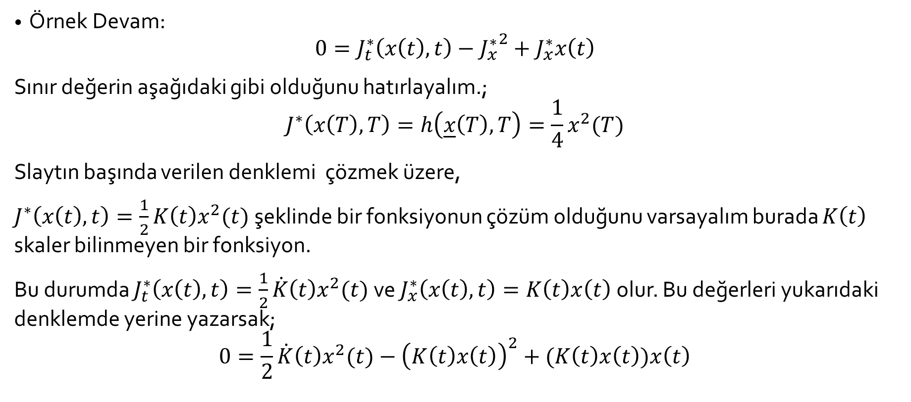
Genel Optimal Kontrol Problemi
Örnek Devam:
$$0=J_{t}^{∗}\left(x\left(t\right),t\right)−{J_{x}^{∗}}^{2}+J_{x}^{∗}x\left(t\right)$$
Sınır değerin aşağıdaki gibi olduğunu hatırlayalım.;
$$J^{∗}\left(x\left(T\right),T\right)=h\left(\underline{x}\left(T\right),T\right)=\frac{1}{4}x^{2}(T)$$
Slaytın başında verilen denklemi çözmek üzere,
$J^{∗}\left(x\left(t\right),t\right)=\frac{1}{2}K\left(t\right)x^{2}(t)$ şeklinde bir fonksiyonun çözüm olduğunu varsayalım burada $K\left(t\right)$ skaler bilinmeyen bir fonksiyon.
Bu durumda $J_{t}^{∗}\left(x\left(t\right),t\right)=\frac{1}{2}\dot{K}\left(t\right)x^{2}(t)$ ve $J_{x}^{∗}\left(x\left(t\right),t\right)=K\left(t\right)x\left(t\right)$ olur. Bu değerleri yukarıdaki denklemde yerine yazarsak;
$$0=\frac{1}{2}\dot{K}\left(t\right)x^{2}(t)−{\left(K\left(t\right)x\left(t\right)\right)}^{2}+(K\left(t\right)x\left(t\right))x\left(t\right)$$

Slide 11
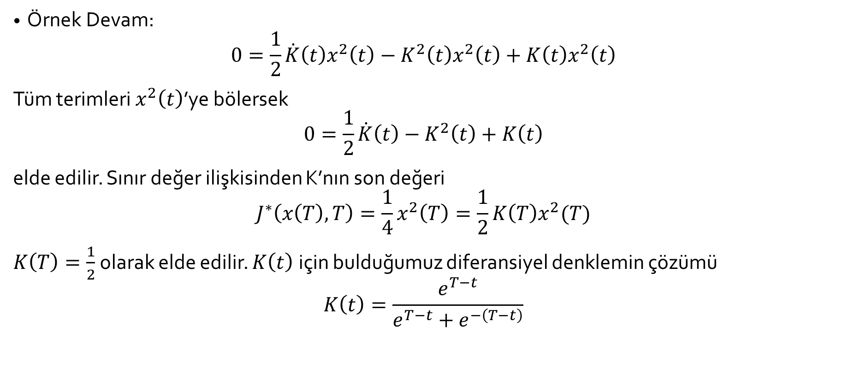
Genel Optimal Kontrol Problemi
Örnek Devam:
$$0=\frac{1}{2}\dot{K}\left(t\right)x^{2}\left(t\right)−K^{2}\left(t\right)x^{2}\left(t\right)+K\left(t\right)x^{2}\left(t\right)$$
Tüm terimleri $x^{2}\left(t\right)$’ye bölersek
$$0=\frac{1}{2}\dot{K}\left(t\right)−K^{2}\left(t\right)+K\left(t\right)$$
elde edilir. Sınır değer ilişkisinden K’nın son değeri
$$J^{∗}\left(x\left(T\right),T\right)=\frac{1}{4}x^{2}\left(T\right)=\frac{1}{2}K\left(T\right)x^{2}(T)$$
$K\left(T\right)=\frac{1}{2}$ olarak elde edilir. $K\left(t\right)$ için bulduğumuz diferansiyel denklemin çözümü
$$K\left(t\right)=\frac{e^{T−t}}{e^{T−t}+e^{−\left(T−t\right)}}$$

Slide 12

Genel Optimal Kontrol Problemi
Örnek Devam:
$$K\left(t\right)=\frac{e^{T−t}}{e^{T−t}+e^{−\left(T−t\right)}}$$
$T→∞,K\left(t\right)→1$olur. Bu nedenle $u^{∗}\left(t\right)=−2x(t)$ olur. Böylelikle sistem dengelenmiş olur.

Slide 13
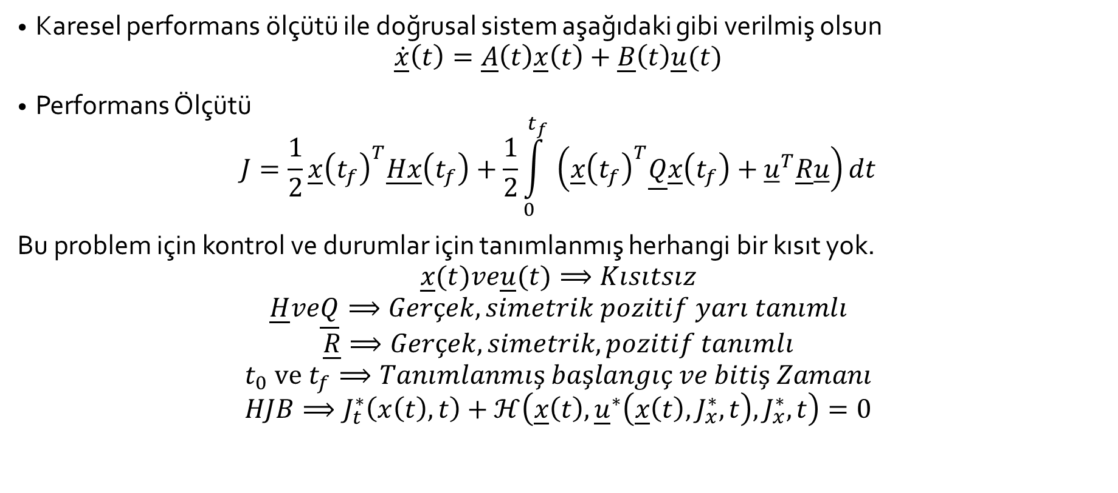
Doğrusal Regülatör Problemi
Karesel performans ölçütü ile doğrusal sistem aşağıdaki gibi verilmiş olsun
$$\dot{\underline{x}}\left(t\right)=\underline{A}\left(t\right)\underline{x}\left(t\right)+\underline{B}\left(t\right)\underline{u}(t)$$
Performans Ölçütü
$$J=\frac{1}{2}{\underline{x}\left(t_{f}\right)}^{T}\underline{H}\underline{x}\left(t_{f}\right)+\frac{1}{2}\int_{0}^{t_{f }}{\left({\underline{x}\left(t_{f}\right)}^{T}\underline{Q}\underline{x}\left(t_{f}\right)+{\overset{̲}{u}}^{T}\underline{R}\overset{̲}{u}\right)dt}$$
Bu problem için kontrol ve durumlar için tanımlanmış herhangi bir kısıt yok.
$$\underline{x}(t)ve\underline{u}(t)⟹Kısıtsız$$
$$\underline{H}ve\underline{Q}⟹Gerçek, simetrik pozitif yarı tanımlı$$
$$\underline{R}⟹Gerçek, simetrik, pozitif tanımlı$$
$$t_{0} \text{ve} t_{f}⟹Tanımlanmış başlangıç ve bitiş Zamanı$$
$$HJB⟹J_{t}^{∗}\left(x\left(t\right),t\right)+ℋ\left(\underline{x}\left(t\right),{\underline{u}}^{∗}\left(\underline{x}\left(t\right),J_{x}^{∗}, t\right),J_{x}^{∗}, t\right)=0$$

Slide 14
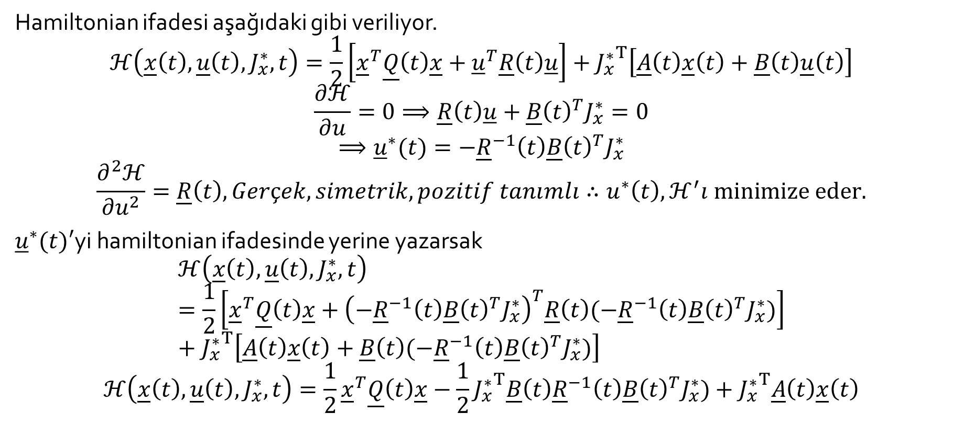
Doğrusal Regülatör Problemi
Hamiltonian ifadesi aşağıdaki gibi veriliyor.
$$ℋ\left(\underline{x}\left(t\right),\underline{u}\left(t\right),J_{x}^{∗}, t\right)=\frac{1}{2}\left[{\underline{x}}^{T}\underline{Q}\left(t\right)\underline{x}+{\overset{̲}{u}}^{T}\underline{R}\left(t\right)\overset{̲}{u}\right]+{J_{x}^{∗}}^{T}\left[\underline{A}\left(t\right)\underline{x}\left(t\right)+\underline{B}\left(t\right)\underline{u}\left(t\right)\right]$$
$$\frac{∂ℋ}{∂u}=0⟹\underline{R}\left(t\right)\overset{̲}{u}+\underline{B}{\left(t\right)}^{T}J_{x}^{∗}=0$$
$$⟹{\overset{̲}{u}}^{∗}(t)=−{\underline{R}}^{−1}\left(t\right)\underline{B}{\left(t\right)}^{T}J_{x}^{∗}$$
$$\frac{∂^{2}ℋ}{∂u^{2}}=\underline{R}\left(t\right),Gerçek, simetrik, pozitif tanımlı∴u^{∗}\left(t\right),ℋ^{′}ı minimize eder.$$
${\overset{̲}{u}}^{∗}(t)′$yi hamiltonian ifadesinde yerine yazarsak
$$ℋ\left(\underline{x}\left(t\right),\underline{u}\left(t\right),J_{x}^{∗}, t\right)=\frac{1}{2}\left[{\underline{x}}^{T}\underline{Q}\left(t\right)\underline{x}+{\left(−{\underline{R}}^{−1}\left(t\right)\underline{B}{\left(t\right)}^{T}J_{x}^{∗}\right)}^{T}\underline{R}\left(t\right)(−{\underline{R}}^{−1}\left(t\right)\underline{B}{\left(t\right)}^{T}J_{x}^{∗})\right]+{J_{x}^{∗}}^{T}\left[\underline{A}\left(t\right)\underline{x}\left(t\right)+\underline{B}\left(t\right)(−{\underline{R}}^{−1}\left(t\right)\underline{B}{\left(t\right)}^{T}J_{x}^{∗})\right]$$
$$ℋ\left(\underline{x}\left(t\right),\underline{u}\left(t\right),J_{x}^{∗}, t\right)=\frac{1}{2}{\underline{x}}^{T}\underline{Q}\left(t\right)\underline{x}−\frac{1}{2}{J_{x}^{∗}}^{T}\underline{B}\left(t\right){\underline{R}}^{−1}\left(t\right)\underline{B}{\left(t\right)}^{T}J_{x}^{∗})+{J_{x}^{∗}}^{T}\underline{A}\left(t\right)\underline{x}\left(t\right)$$

Slide 15
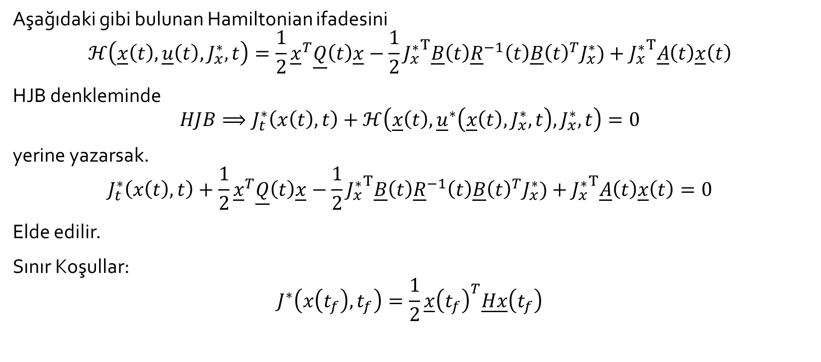
Doğrusal Regülatör Problemi
Aşağıdaki gibi bulunan Hamiltonian ifadesini
$$ℋ\left(\underline{x}\left(t\right),\underline{u}\left(t\right),J_{x}^{∗}, t\right)=\frac{1}{2}{\underline{x}}^{T}\underline{Q}\left(t\right)\underline{x}−\frac{1}{2}{J_{x}^{∗}}^{T}\underline{B}\left(t\right){\underline{R}}^{−1}\left(t\right)\underline{B}{\left(t\right)}^{T}J_{x}^{∗})+{J_{x}^{∗}}^{T}\underline{A}\left(t\right)\underline{x}\left(t\right)$$
HJB denkleminde
$$HJB⟹J_{t}^{∗}\left(x\left(t\right),t\right)+ℋ\left(\underline{x}\left(t\right),{\underline{u}}^{∗}\left(\underline{x}\left(t\right),J_{x}^{∗}, t\right),J_{x}^{∗}, t\right)=0$$
yerine yazarsak.
$$J_{t}^{∗}\left(x\left(t\right),t\right)+\frac{1}{2}{\underline{x}}^{T}\underline{Q}\left(t\right)\underline{x}−\frac{1}{2}{J_{x}^{∗}}^{T}\underline{B}\left(t\right){\underline{R}}^{−1}\left(t\right)\underline{B}{\left(t\right)}^{T}J_{x}^{∗})+{J_{x}^{∗}}^{T}\underline{A}\left(t\right)\underline{x}\left(t\right)=0$$
Elde edilir.
Sınır Koşullar:
$$J^{∗}\left(x\left(t_{f}\right),t_{f}\right)=\frac{1}{2}{\underline{x}\left(t_{f}\right)}^{T}\underline{H}\underline{x}\left(t_{f}\right)$$

Slide 16
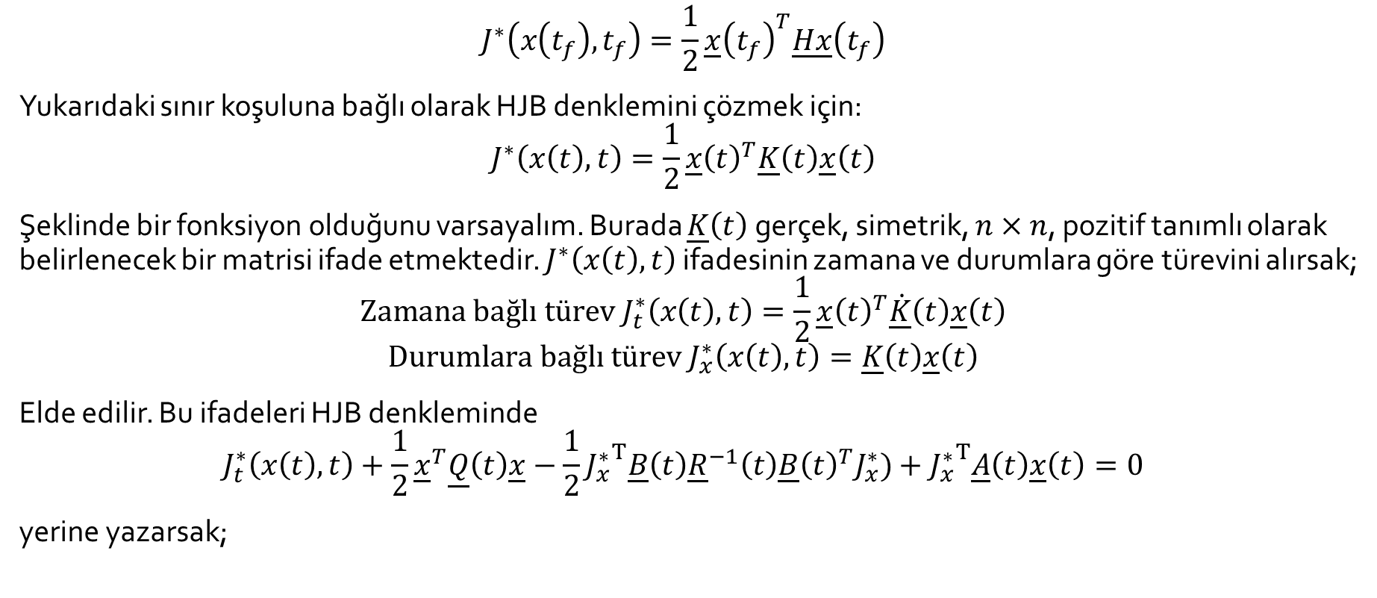
Doğrusal Regülatör Problemi
$$J^{∗}\left(x\left(t_{f}\right),t_{f}\right)=\frac{1}{2}{\underline{x}\left(t_{f}\right)}^{T}\underline{H}\underline{x}\left(t_{f}\right)$$
Yukarıdaki sınır koşuluna bağlı olarak HJB denklemini çözmek için:
$$J^{∗}\left(x\left(t\right),t\right)=\frac{1}{2}{\underline{x}\left(t\right)}^{T}\underline{K}\left(t\right)\underline{x}\left(t\right)$$
Şeklinde bir fonksiyon olduğunu varsayalım. Burada $\underline{K}\left(t\right)$ gerçek, simetrik, $n×n$, pozitif tanımlı olarak belirlenecek bir matrisi ifade etmektedir. $J^{∗}\left(x\left(t\right),t\right)$ ifadesinin zamana ve durumlara göre türevini alırsak;
$$\text{Zamana} \text{ba}\text{ğ}\text{l}\text{ı }\text{t}\text{ü}\text{rev} J_{t}^{∗}\left(x\left(t\right),t\right)=\frac{1}{2}{\underline{x}\left(t\right)}^{T}\underline{\dot{K}}\left(t\right)\underline{x}\left(t\right)$$
$$\text{Durumlara} \text{ba}\text{ğ}\text{l}\text{ı }\text{t}\text{ü}\text{rev} J_{x}^{∗}\left(x\left(t\right),t\right)=\underline{K}\left(t\right)\underline{x}\left(t\right)$$
Elde edilir. Bu ifadeleri HJB denkleminde
$$J_{t}^{∗}\left(x\left(t\right),t\right)+\frac{1}{2}{\underline{x}}^{T}\underline{Q}\left(t\right)\underline{x}−\frac{1}{2}{J_{x}^{∗}}^{T}\underline{B}\left(t\right){\underline{R}}^{−1}\left(t\right)\underline{B}{\left(t\right)}^{T}J_{x}^{∗})+{J_{x}^{∗}}^{T}\underline{A}\left(t\right)\underline{x}\left(t\right)=0$$
yerine yazarsak;

Slide 17
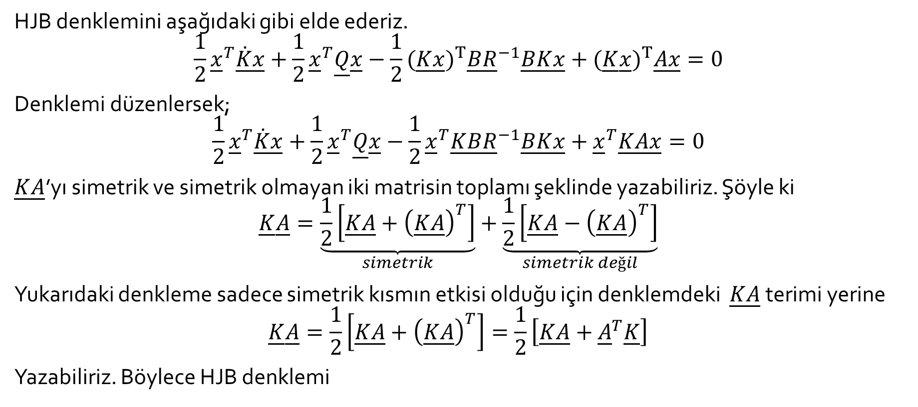
Doğrusal Regülatör Problemi
HJB denklemini aşağıdaki gibi elde ederiz.
$$\frac{1}{2}{\underline{x}}^{T}\underline{\dot{K}}\underline{x}+\frac{1}{2}{\underline{x}}^{T}\underline{Q}\underline{x}−\frac{1}{2}{(\underline{K}\underline{x})}^{T}\underline{B}{\underline{R}}^{−1}\underline{B}\underline{K}\underline{x}+{(\underline{K}\underline{x})}^{T}\underline{A}\underline{x}=0$$
Denklemi düzenlersek;
$$\frac{1}{2}{\underline{x}}^{T}\underline{\dot{K}}\underline{x}+\frac{1}{2}{\underline{x}}^{T}\underline{Q}\underline{x}−\frac{1}{2}{\underline{x}}^{T}\underline{K}\underline{B}{\underline{R}}^{−1}\underline{B}\underline{K}\underline{x}+{\underline{x}}^{T}\underline{K}\underline{A}\underline{x}=0$$
$\underline{K}\underline{A}$’yı simetrik ve simetrik olmayan iki matrisin toplamı şeklinde yazabiliriz. Şöyle ki
$$\underline{K}\underline{A}=\underset{simetrik}{\underbrace{\frac{1}{2}\left[\underline{K}\underline{A}+{\left(\underline{K}\underline{A}\right)}^{T}\right]}}+\underset{simetrik değil}{\underbrace{\frac{1}{2}\left[\underline{K}\underline{A}−{\left(\underline{K}\underline{A}\right)}^{T}\right]}}$$
Yukarıdaki denkleme sadece simetrik kısmın etkisi olduğu için denklemdeki $\underline{K}\underline{A}$ terimi yerine
$$\underline{K}\underline{A}=\frac{1}{2}\left[\underline{K}\underline{A}+{\left(\underline{K}\underline{A}\right)}^{T}\right]=\frac{1}{2}\left[\underline{K}\underline{A}+{\underline{A}}^{T}\underline{K}\right]$$
Yazabiliriz. Böylece HJB denklemi

Slide 18
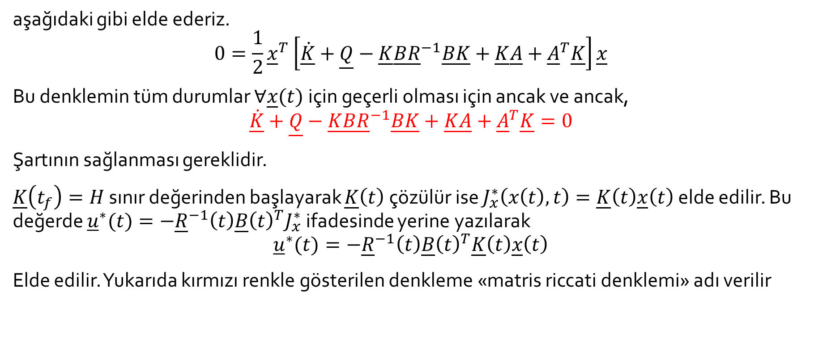
Doğrusal Regülatör Problemi
aşağıdaki gibi elde ederiz.
$$0=\frac{1}{2}{\underline{x}}^{T}\left[\underline{\dot{K}}+\underline{Q}−\underline{K}\underline{B}{\underline{R}}^{−1}\underline{B}\underline{K}+\underline{K}\underline{A}+{\underline{A}}^{T}\underline{K}\right]\underline{x}$$
Bu denklemin tüm durumlar $∀\underline{x}(t)$ için geçerli olması için ancak ve ancak,
$$\underline{\dot{K}}+\underline{Q}−\underline{K}\underline{B}{\underline{R}}^{−1}\underline{B}\underline{K}+\underline{K}\underline{A}+{\underline{A}}^{T}\underline{K}=0$$
Şartının sağlanması gereklidir.
$\underline{K}\left(t_{f}\right)=H$ sınır değerinden başlayarak $\underline{K}\left(t\right)$ çözülür ise $J_{x}^{∗}\left(x\left(t\right),t\right)=\underline{K}\left(t\right)\underline{x}\left(t\right)$ elde edilir. Bu değerde ${\overset{̲}{u}}^{∗}(t)=−{\underline{R}}^{−1}\left(t\right)\underline{B}{\left(t\right)}^{T}J_{x}^{∗}$ ifadesinde yerine yazılarak
$${\overset{̲}{u}}^{∗}(t)=−{\underline{R}}^{−1}\left(t\right)\underline{B}{\left(t\right)}^{T}\underline{K}\left(t\right)\underline{x}\left(t\right)$$
Elde edilir. Yukarıda kırmızı renkle gösterilen denkleme «matris riccati denklemi» adı verilir

Slide 19
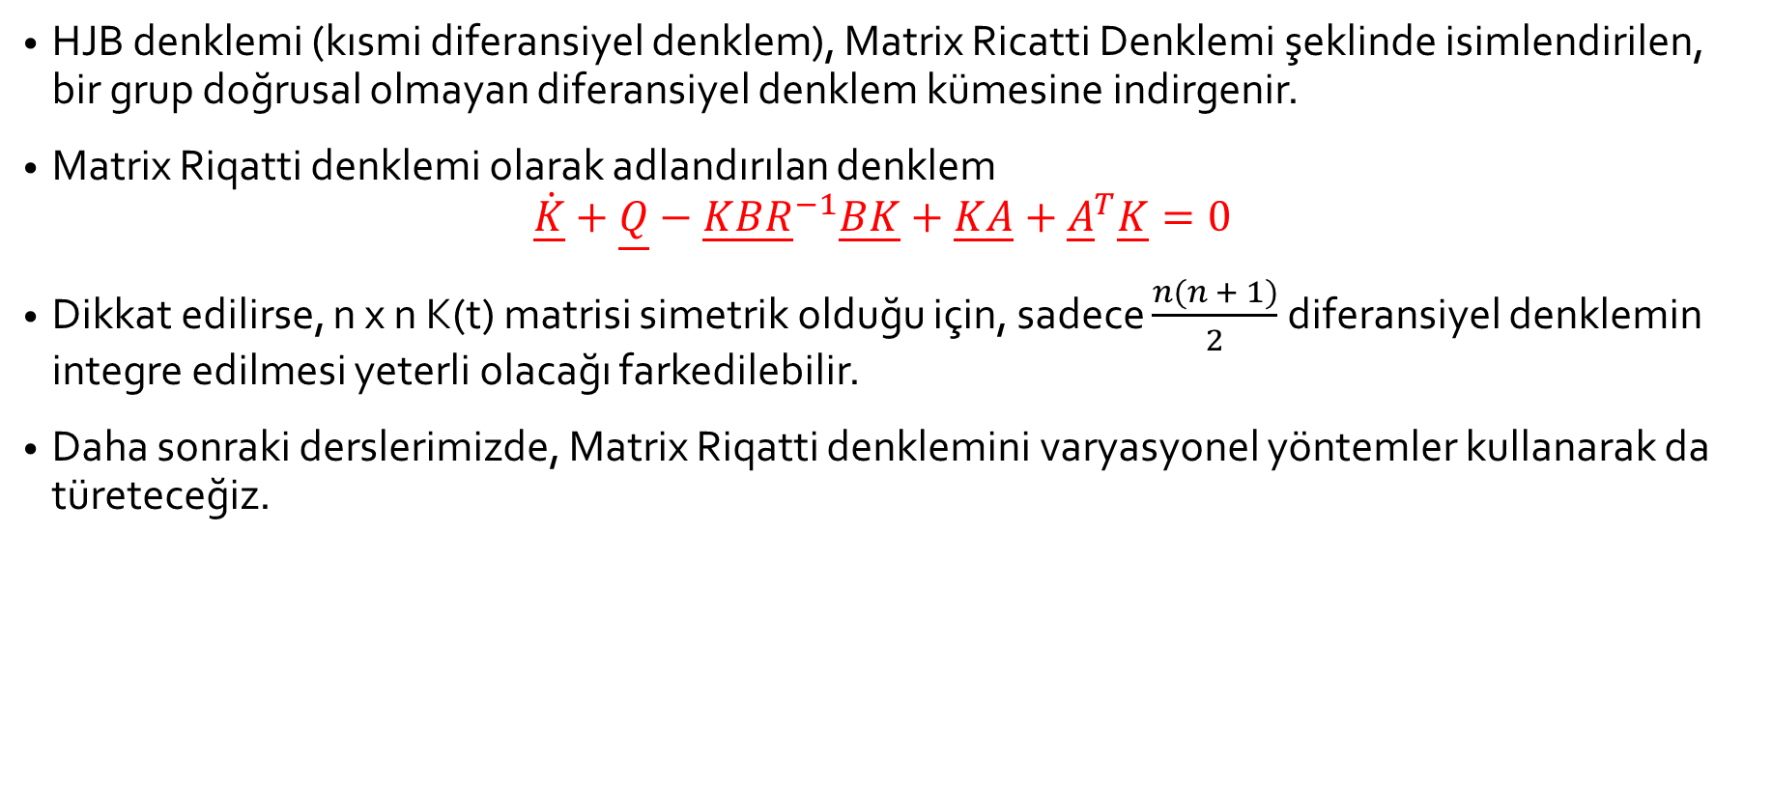
Yorumlar
HJB denklemi (kısmi diferansiyel denklem), Matrix Ricatti Denklemi şeklinde isimlendirilen, bir grup doğrusal olmayan diferansiyel denklem kümesine indirgenir.
Matrix Riqatti denklemi olarak adlandırılan denklem
$$\underline{\dot{K}}+\underline{Q}−\underline{K}\underline{B}{\underline{R}}^{−1}\underline{B}\underline{K}+\underline{K}\underline{A}+{\underline{A}}^{T}\underline{K}=0$$
Dikkat edilirse, n x n K(t) matrisi simetrik olduğu için, sadece $\frac{n(n + 1)}{2}$diferansiyel denklemin integre edilmesi yeterli olacağı farkedilebilir.
Daha sonraki derslerimizde, Matrix Riqatti denklemini varyasyonel yöntemler kullanarak da türeteceğiz.

Slide 20
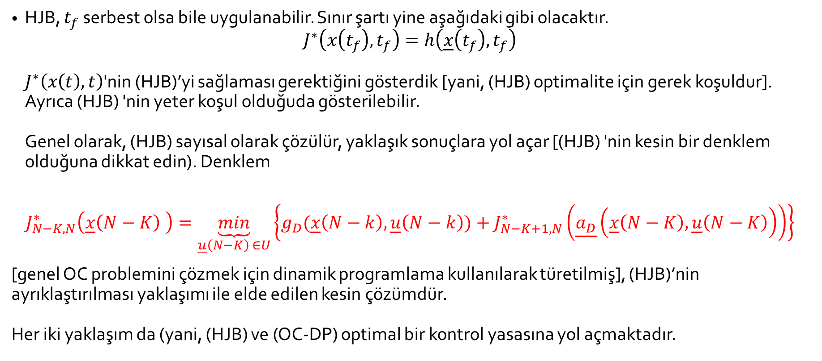
HJB Denklemine İlişkin Yorumlar
HJB, $t_{f}$ serbest olsa bile uygulanabilir. Sınır şartı yine aşağıdaki gibi olacaktır.
$J^{∗}\left(x\left(t_{f}\right),t_{f}\right)=h\left(\underline{x}\left(t_{f}\right),t_{f}\right)$
$J^{∗}\left(x\left(t\right),t\right)$'nin (HJB)’yi sağlaması gerektiğini gösterdik [yani, (HJB) optimalite için gerek koşuldur]. Ayrıca (HJB) 'nin yeter koşul olduğuda gösterilebilir.
Genel olarak, (HJB) sayısal olarak çözülür, yaklaşık sonuçlara yol açar [(HJB) 'nin kesin bir denklem olduğuna dikkat edin). Denklem
$$J_{N−K,N}^{∗}\left(\underline{x}\left(N−K\right) \right)=\underset{\underline{u}\left(N−K\right) ∈U}{\underbrace{min}}\left\{g_{D}(\underline{x}\left(N−k\right),\underline{u}\left(N−k\right))+J_{N−K+1,N}^{∗}\left(\underline{a_{D}}\left(\underline{x}\left(N−K\right),\underline{u}\left(N−K\right)\right)\right)\right\}$$
[genel OC problemini çözmek için dinamik programlama kullanılarak türetilmiş], (HJB)’nin ayrıklaştırılması yaklaşımı ile elde edilen kesin çözümdür.
Her iki yaklaşım da (yani, (HJB) ve (OC-DP) optimal bir kontrol yasasına yol açmaktadır.

